Slide 1
CHƯƠNG 3 PHÂN TÍCH TỪ VỰNG

Slide 2
Các bước biên dịch
Chương trình nguồn
Phân tích từ vựng
Phân tích cú pháp
Quản lý bảng ký hiệu
Phân tích ngữ nghĩa
Xử lý lỗi
Sinh mã trung gian
Tối ưu mã
Sinh mã
Chương trình đích

Slide 3
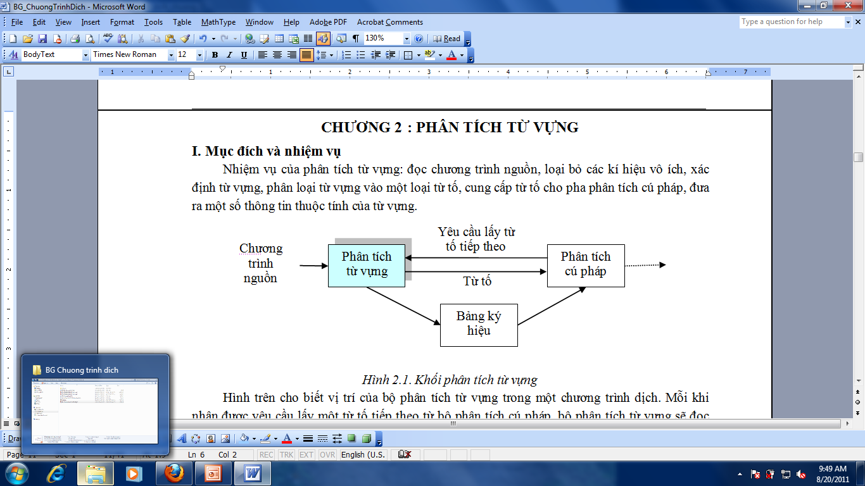
1. Nhiệm vụ của PTTV
Đọc chương trình nguồn, loại bỏ các kí hiệu vô ích
Xác định từ vựng, phân loại từ vựng vào một loại từ tố,cung cấp từ tố cho pha phân tích cú pháp
Đưa ra một số thông tin thuộc tính của từ vựng.

Slide 4
1. Nhiệm vụ
Một số loại từ tố thường gặp cho các NNLT:
Từ khóa.
Tên do người sử dụng đặt.
Số.
Xâu kí tự.
Các toán tử.
Các kí hiệu đặc biệt.

Slide 5
Một số khái niệm
Token: Một token là một tập hợp các xâu kí tự có một nghĩa xác định, ví dụ identifier token là tập hợp tất cả các identifier. Token chính là các kí hiệu kết thúc (terminal) trong định nghĩa văn phạm của một ngôn ngữ, ví dụ: Các từ khoá, định danh, toán tử, hằng, xâu kí tự, dấu ngoặc đơn, dấu phẩy, dấu chấm phẩy...
Pattern: Pattern của một token là các qui tắc kết hợp các kí tự để tạo lên token đó
Lexeme: Là một chuỗi các kí tự thoả mãn pattern của một token

Slide 6
Bảng sau đưa ra các ví dụ về token, pattern và lexeme
Token | Lexeme | Thông tin mô tả của pattern
const if relation id num | const if <, <=, >, >=, =, <> pi, count, d2 3.1416, 0, 6.02E2 | const if < hoặc <= hoặc > hoặc >= hoặc = hoặc <> một kí tự, tiếp theo là các kí tự hoặc chữ số bất kì hằng số nào

Slide 7
2. Biểu diễn từ tố
Mỗi từ tố có một luật để mô tả nhằm phân biệt các loại từ tố với nhau.
Cần biểu diễn luật rõ ràng, không nhập nhằng
Sử dụng biểu thức chính quy hoặc đồ thị chuyển

Slide 8
2.a. Biểu diễn từ tố bằng biểu thức chính quy
Các ký hiệu qui ước:
Ký hiệu Ý nghĩa
| hoặc
() nhóm các thành phần
* lặp đi lặp lại không hoặc nhiều lần
+ lặp lại 1 hoặc nhiều lần
? lặp lại không hoặc một lần

Slide 9
2.a. Biểu diễn từ tố bằng biểu thức chính quy
Mô tả bằng lời các luật biểu diễn các từ tố sau:
Chữ cái là các chữ cái in hoa, in thường trong bảng chữ cái tiếng anh
Chữ số là các chữ số trong hệ thập phân
Tên: một xâu ký tự, bắt đầu bằng chữ cái, có thể có chữ cái hoặc chữ số theo sau

Slide 10
2.a. Biểu diễn từ tố bằng biểu thức chính quy
Mô tả bằng lời các luật biểu diễn các từ tố sau:
Số nguyên: một dãy các chữ số
Số thực: có hai phần phần nguyên và phần thực được phân cách nhau bởi một dấu chấm. Mỗi phần chỉ gồm các chữ số
Toán tử quan hệ: <, >, =, <=, >=, <>

Slide 11
2.a. Biểu diễn từ tố bằng biểu thức chính quy
Mô tả các từ tố trên bằng biểu thức chính quy sau:
Chữ cái → A | B | … | Z | a | b | … | z
Chữ số → 0 | 1 | … | 9
Tên → Chữ cái (chữ cái | chữ số)*
Số nguyên → (chữ số)⁺
Quan hệ → < | <= | = | < > | > | >=
Số thực → (chữ số)⁺ . (chữ số)⁺

Slide 12
2.b. Đồ thị chuyển
Qui ước trong đồ thị chuyển:
Đỉnh: các vòng tròn biểu diễn cho các trạng thái, ký tự ghi bên trong vòng tròn là ký hiệu cho trạng thái đó.
Trạng thái kết thúc biểu diễn bằng một vòng tròn kép.
Nếu trạng thái kết thúc có thêm dấu *, tức là ký tự cuối cùng không thuộc vào xâu ký tự đang xét

Slide 13
2.b. Đồ thị chuyển
Qui ước trong đồ thị chuyển:
Các cạnh có hướng nối các đỉnh. Tên của cạnh là một ký tự đang xét.
Nhãn khác chỉ mọi kí hiệu khác các kí hiệu có trên các cạnh đi ra từ trạng thái q.
Nhãn start là đi vào trạng thái bắt đầu.

Slide 14
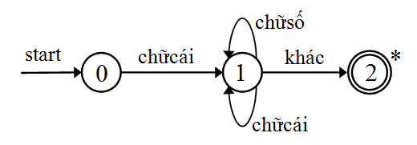
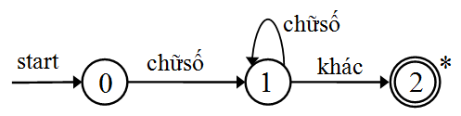
2.b. Đồ thị chuyển
Đồ thị chuyển biểu diễn từ tố tên
Đồ thị chuyển biểu diễn từ tố số nguyên

Slide 15
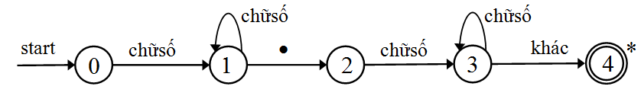
2.b. Đồ thị chuyển
Đồ thị chuyển biểu diễn số thực

Slide 16
3. Kiểm lỗi
Bộ phân tích từ vựng sẽ phát hiện ra những lỗi sai về từ vựng không đúng.
Số lỗi này ít vì bộ phân tích từ vựng chỉ quan sát chương trình nguồn một cách cục bộ, không xét đến quan hệ cấu trúc các từ vựng với nhau.
Khi gặp lỗi này, cách xử lý đơn giản nhất là hệ thống sẽ ngừng hoạt động và báo lỗi cho người sử dụng.

Slide 17
4. Kiểm lỗi
Cách xử lý tốt hơn và hiệu quả hơn là bộ phân tích từ vựng sẽ ghi lại các lỗi này và cố gắng bỏ qua chúng để hệ thống có thể tiếp tục làm việc, nhằm phát hiệu đồng thời thêm nhiều lỗi nữa.
Các cách khắc phục có thể:
Xóa hoặc nhẩy qua các kí tự mà không tìm được từ tố
Thêm một kí tự bị thiếu
Thay một kí tự sai bằng một kí tự đúng
Đổi hai kí tự đứng cạnh nhau

Slide 18
Các bước xây dựng một bộ PTTV
Sưu tầm tất cả các luật từ vựng, các luật này thường được mô tả bằng lời
Vẽ đồ thị chuyển cho từng luật.
Kết hợp các đồ thị chuyển này thành một đồ thị chuyển duy nhất
Viết chương trình dựa trên đồ thị chuyển.
Thêm phần báo lỗi để thành bộ phân tích từ vựng hoàn chỉnh

